Slide 1
Муниципальное бюджетное дошкольное образовательное учреждение детский сад № 11 города Кирово-Чепецка Кировской области
Проектная деятельность
как средство формирования экологической культуры
у детей 5-7 лет
с тяжёлыми нарушениями речи
воспитатель
Мокрушина Юлия Александровна,
старший воспитатель
Шипова Ольга Владимировна,

Slide 2
Реализация проектов
«Молчание пчелы»
«SOS - леса в огне»
«Здоровый город»
«Что такое Красная книга?»
Дидактическая цель: создание условий для развития основ экологического мировоззрения, интеллектуальных и творческих способностей детей 5-7 лет в процессе реализации детско-взрослых экологических проектов

Slide 3
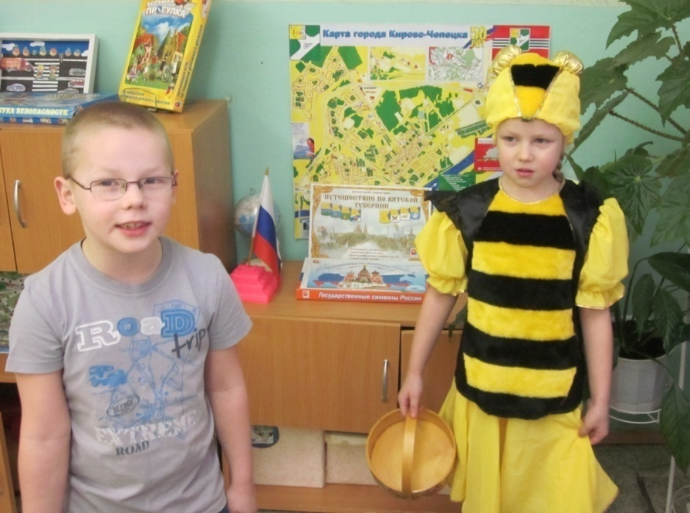
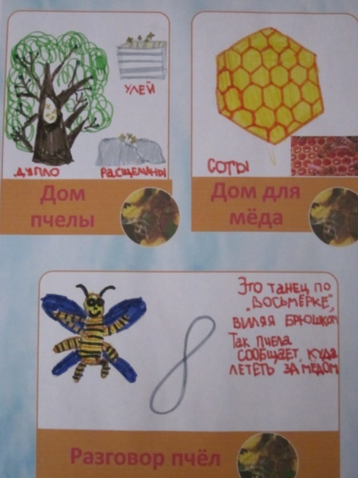
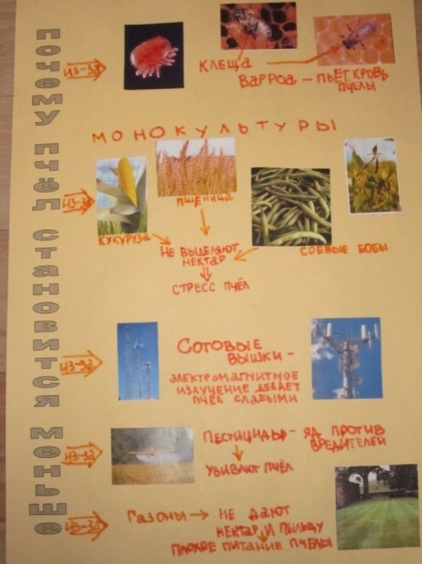
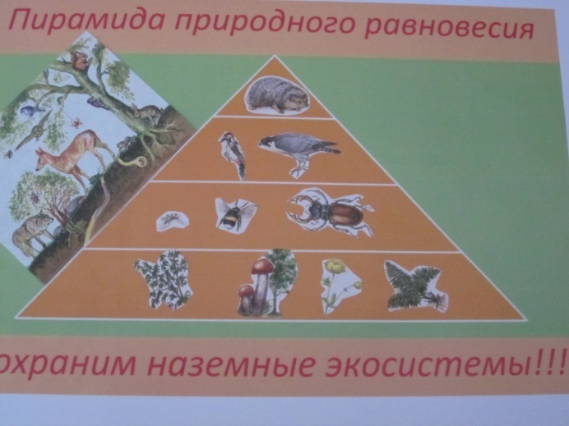
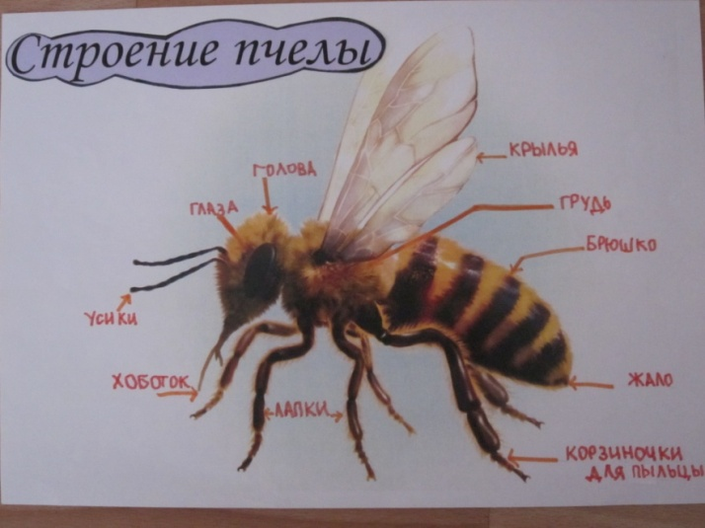
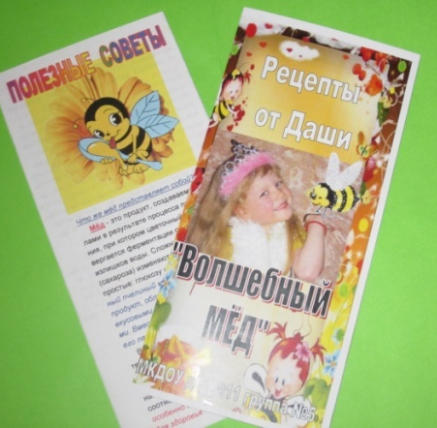
Проект «Молчание пчелы»

Slide 4
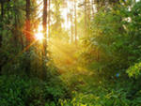
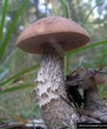
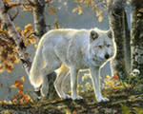
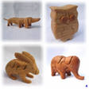
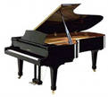
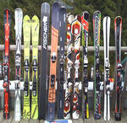
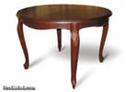
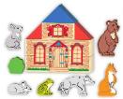
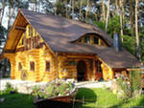
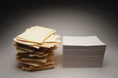
ПРОЕКТ «SOS – леса в огне»
«Значение леса в жизни человека»

Slide 5
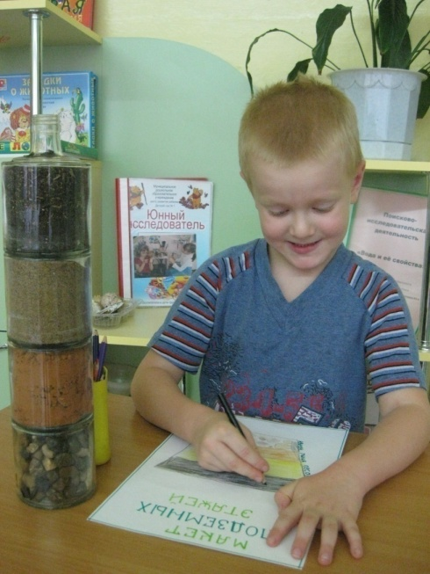
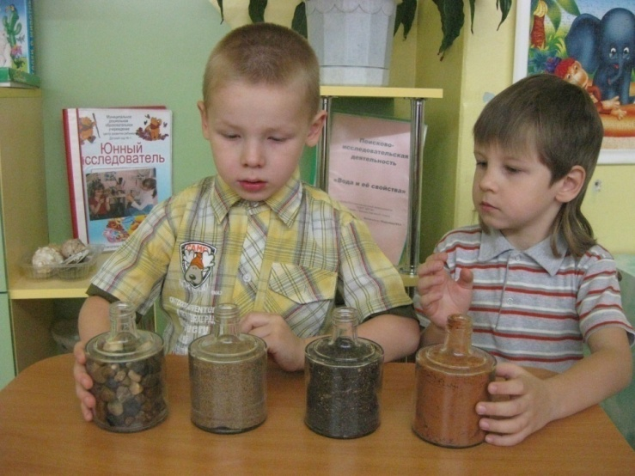
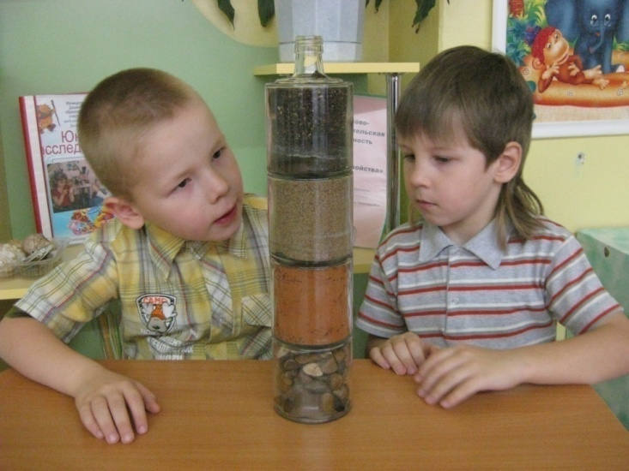
Опыт с почвой (при сгорании почвы выделяется запах -
это горит перегной)
«Мы узнали, из каких этажей состоит почва!»

Slide 6
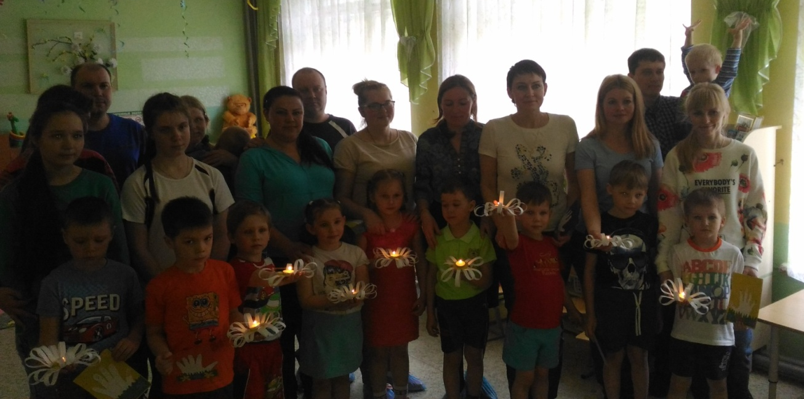
«Чтобы защитить лес от пожара,
нарисуем лесоохранные знаки!»
Экологическая игра совместно с детьми
и родителями
«Береги лес от пожара»

Slide 7
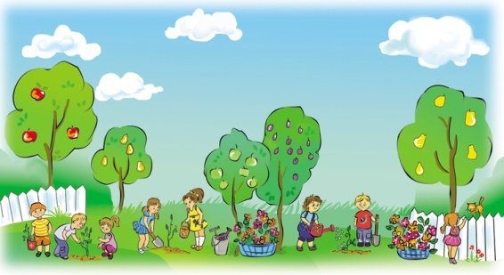
Проект «ЗДОРОВЫЙ ГОРОД»
Деятельность по проекту
Ознакомление с окружающим
Виртуальная эко-экскурсия «Мой город»
Экспериментальная деятельность
«Загрязнение почвы бытовым мусором»
Развитие речи
Составление творческого рассказа
«Что я делаю, чтобы мой город был чистым»
Пополнение и активизация словаря детей
Игры
сюжетно-ролевая игра «Туристы в лесу»
Художественное творчество
Создание экологических плакатов и листовок
Изготовление поделок «Вторая жизнь ненужных вещей»
Оформление буклета «Город будущего»
Чтение художественной литературы
Н.Забила «Наша Родина»
Трудовая деятельность
Экологическая акция «Мы за чистый город!»

Slide 8
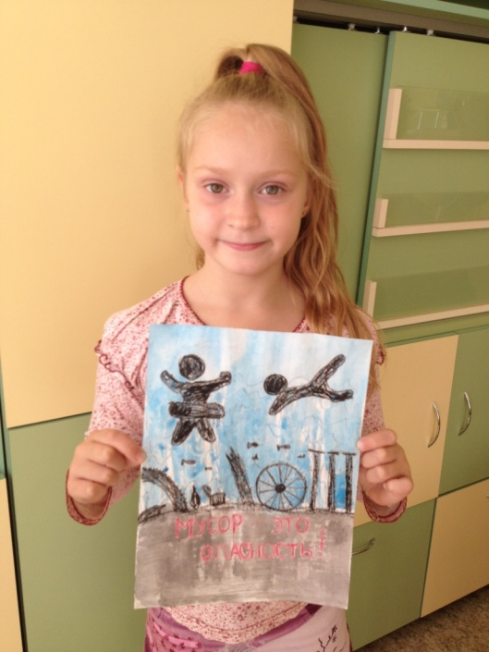
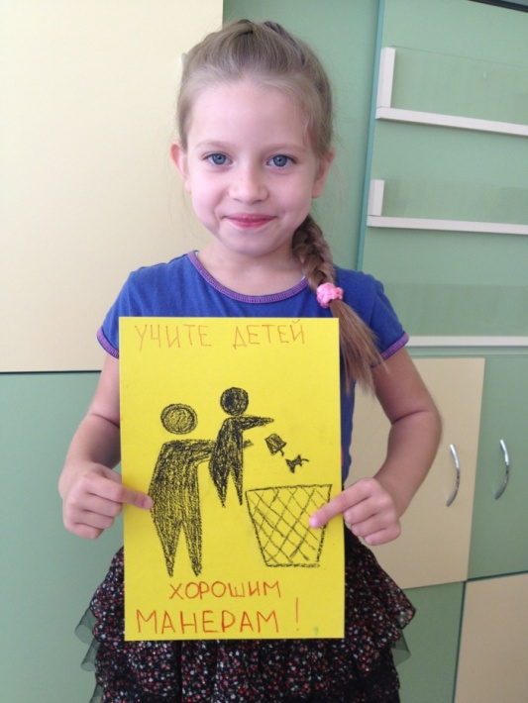
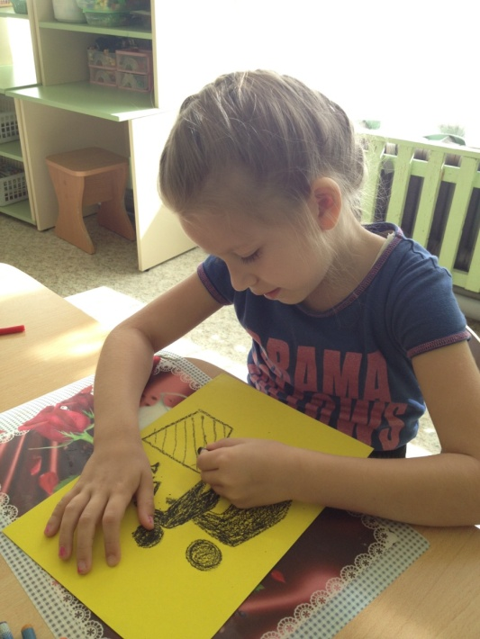
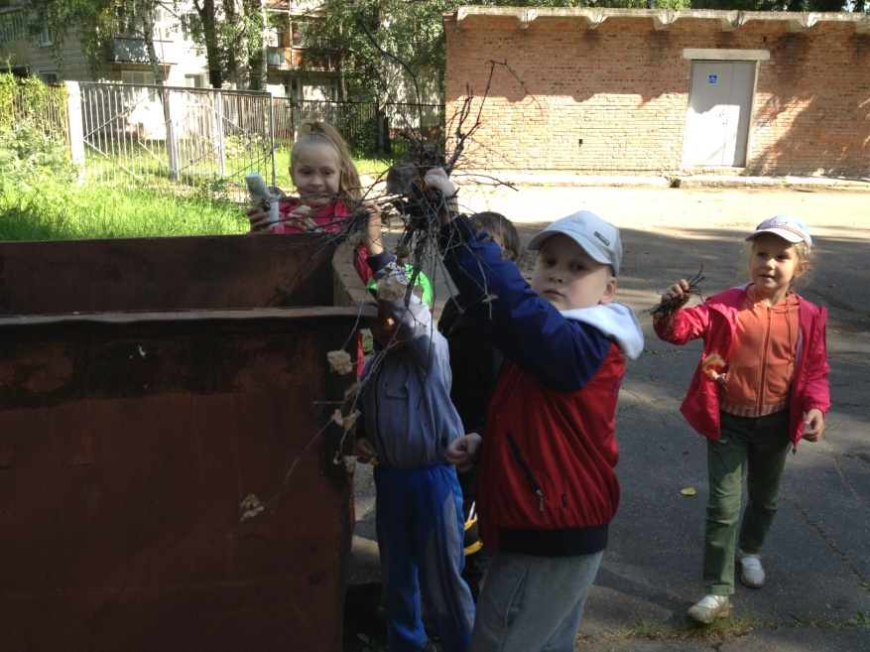
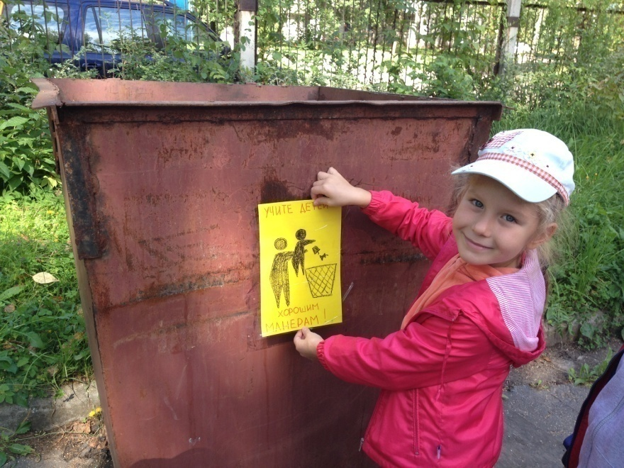
Создание эко-листовок

Slide 9
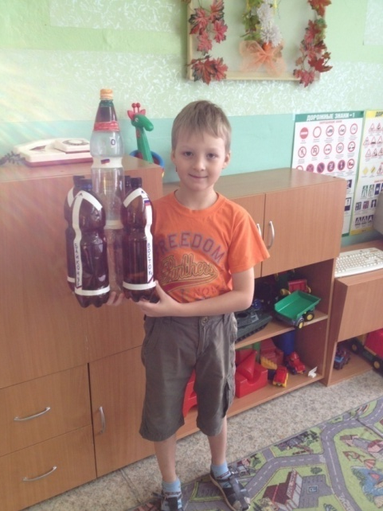
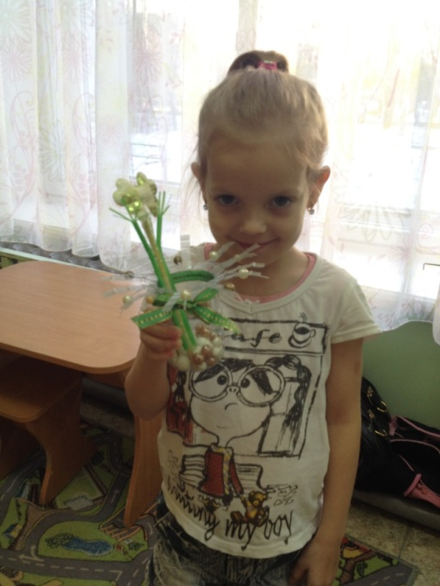
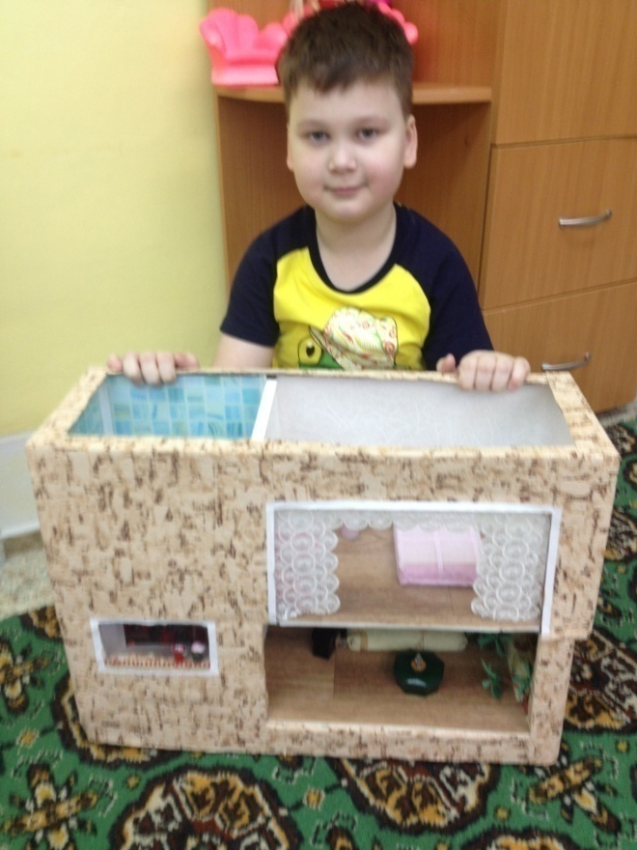
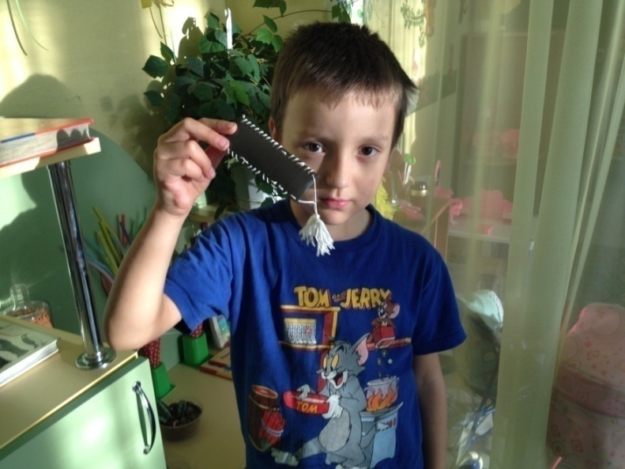
Вторая жизнь ненужных вещей
стеклянную баночку превратили в вазу и украсили цветком,
сделанным из трубочки
Из строительного мусора мы «построили» дом для кукол
из пластиковых бутылок
сделали ракету
Из фотоплёнки мы сделали закладку

Slide 10
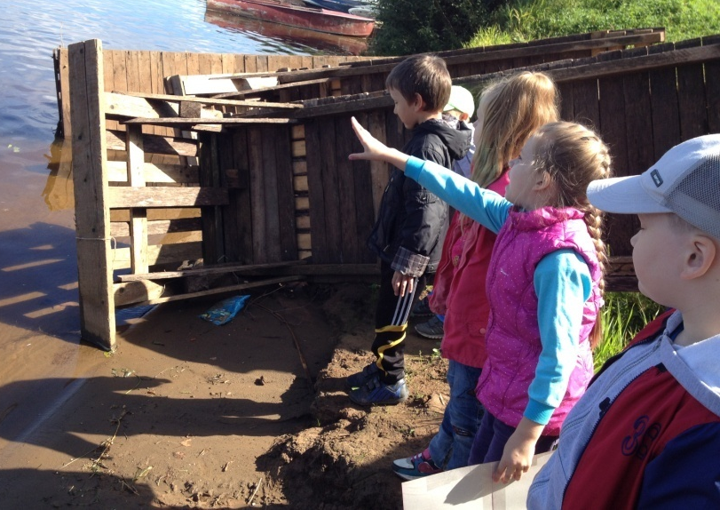
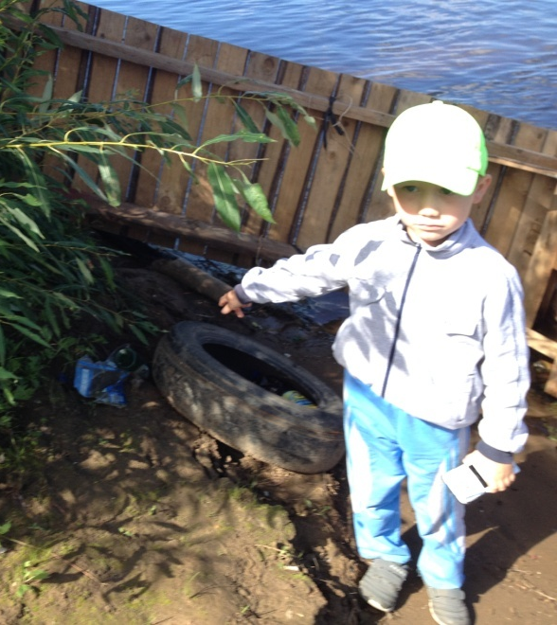
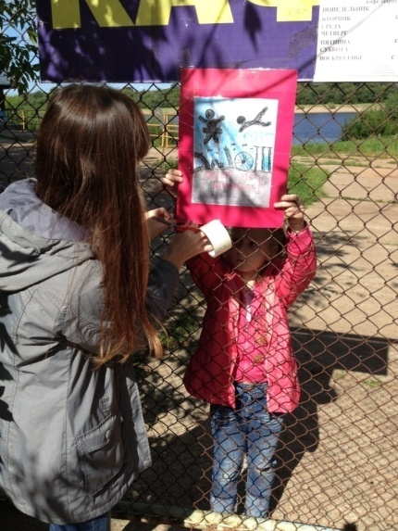
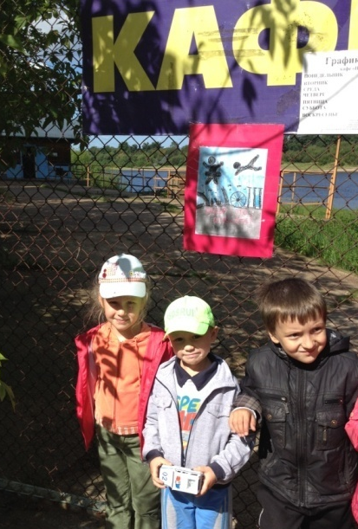
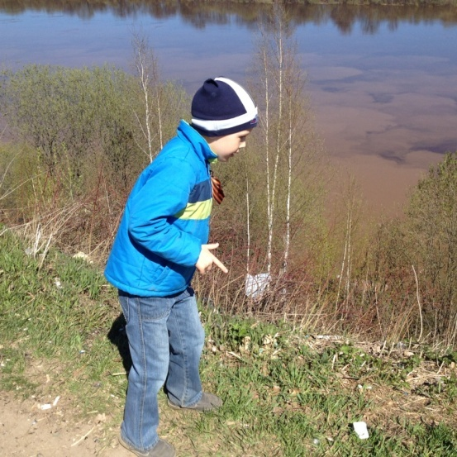
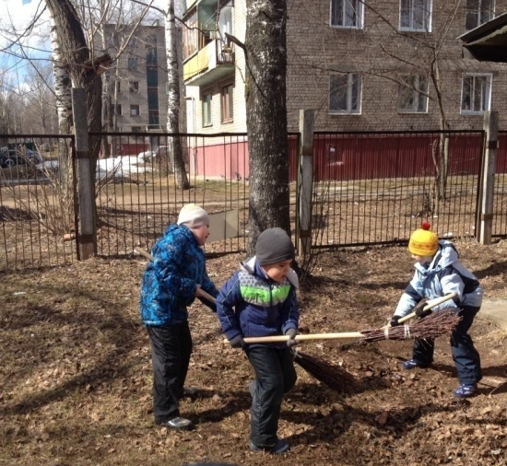
Экологическая акция
Эко-листовки «Мусор – опасность для природы!»
«Чистый город - здоровые дети!»

Slide 11
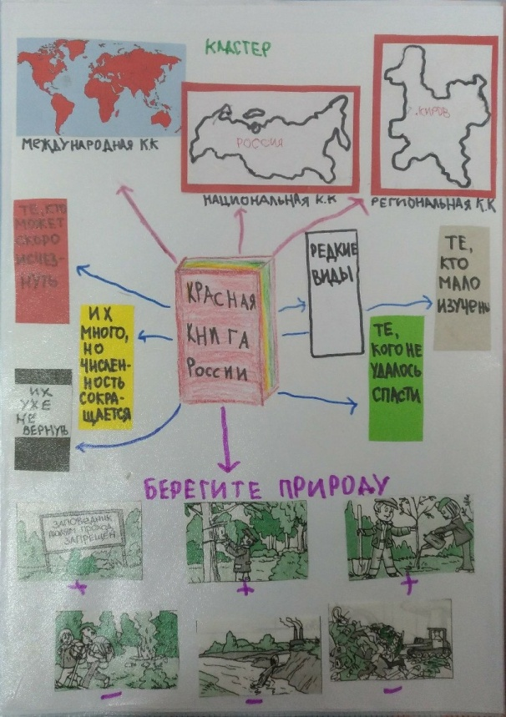
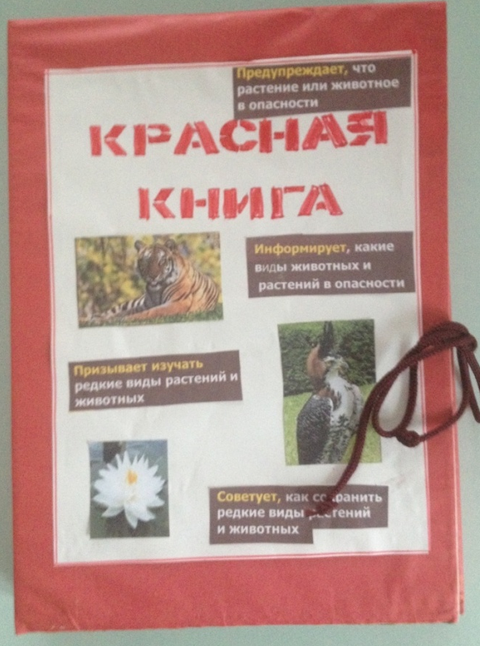
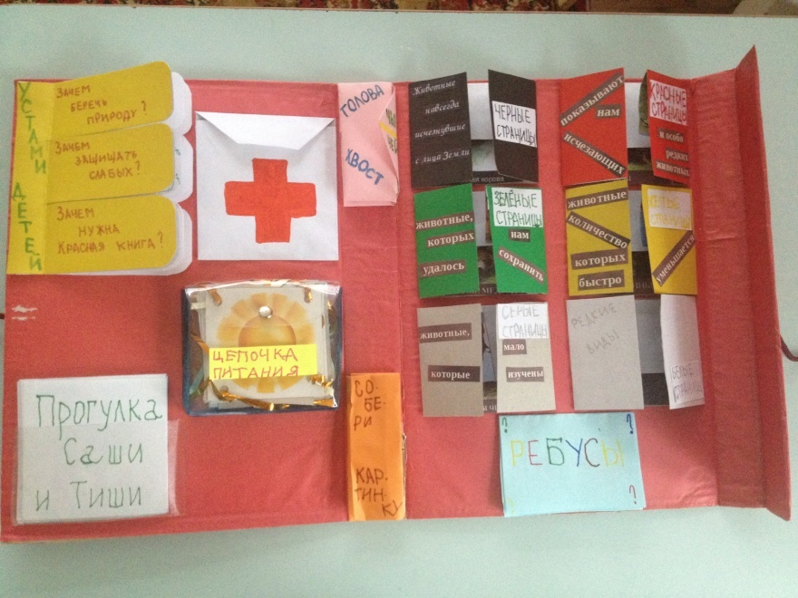
Дидактическая игра «Оцени поступок»
Проект
«Что такое Красная книга»
Кластер
«Красная книга России»
Лэпбук «Красная книга»

Slide 12
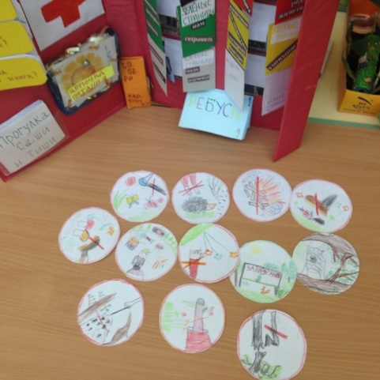
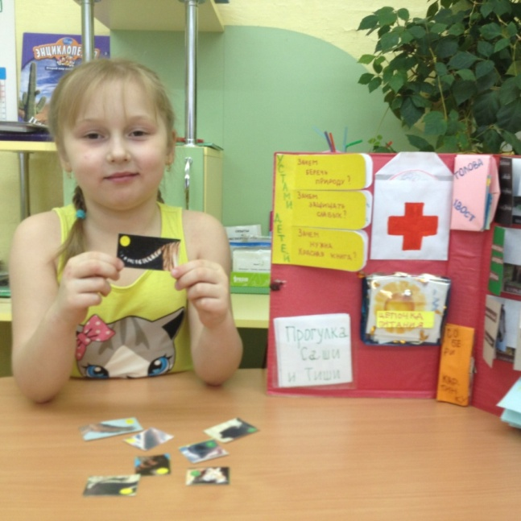
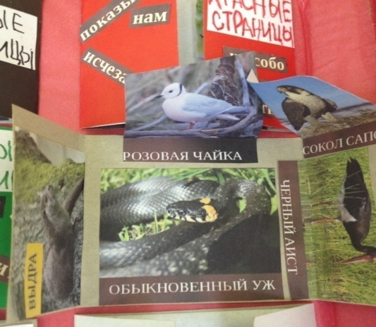
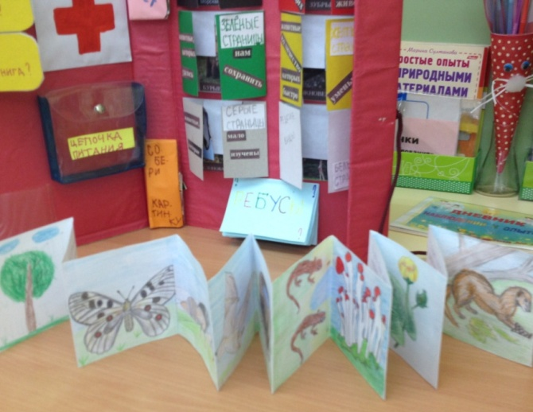
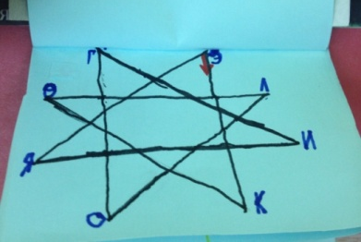
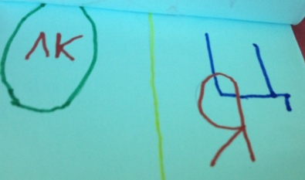
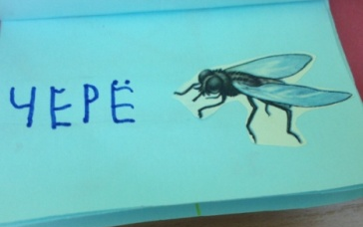
Содержание лэпбука Дидактические игры, созданные детьми «Цепочка питания», «Скорая для природы» Блокнот «Устами детей»
Дидактическая игра «Чья голова, чей хвост?»
Цветные страницы Красной книги
Книжка-раскладушка «Прогулка Саши и Тиши»
«ЭКО-ребусы»

Slide 13
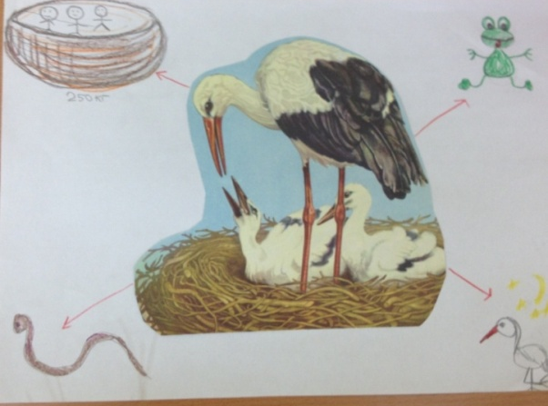
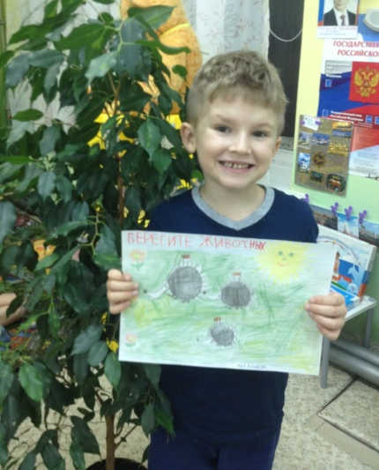
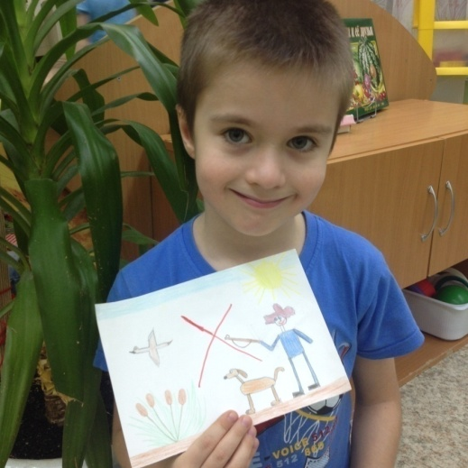
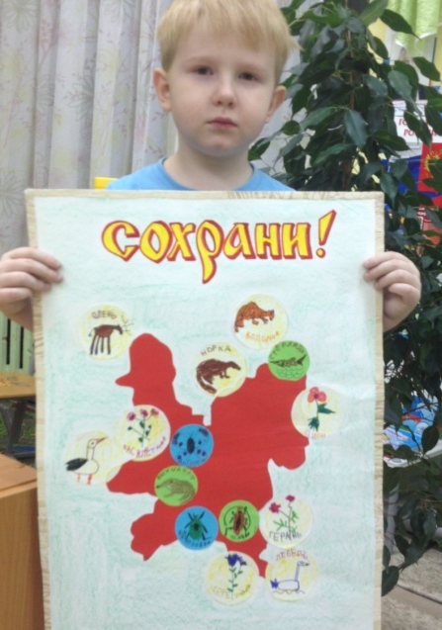
Поисково-исследовательская деятельность детей и родителей
Природоохранная акция «Сохрани живое на планете!»

Slide 14
Благодарим за внимание!

